Slide 1
НАО «Евразийский национальный университет им. Л.Н. Гумилева»
Транспортно-энергетический факультет
Кафедра «Организация перевозок, движения и эксплуатация транспорта»
Бекенов Тасыбек Нусупбекович
Профессор, доктор технических наук

Slide 2
по дисциплине MND5307 «Методология научной деятельности»

Slide 3
Лекция № 8
Тема: Субъекты патентного права

Slide 4
План:
1 Введение
2 Понятие, общие признаки и виды субъектов
3 Авторы и соавторы
4 Патентообладатели и обладатели свидетельств на регистрацию товарного знака
5 Наследники и иные правопреемники
6 Заключение
7 Список рекомендуемой литературы

Slide 5
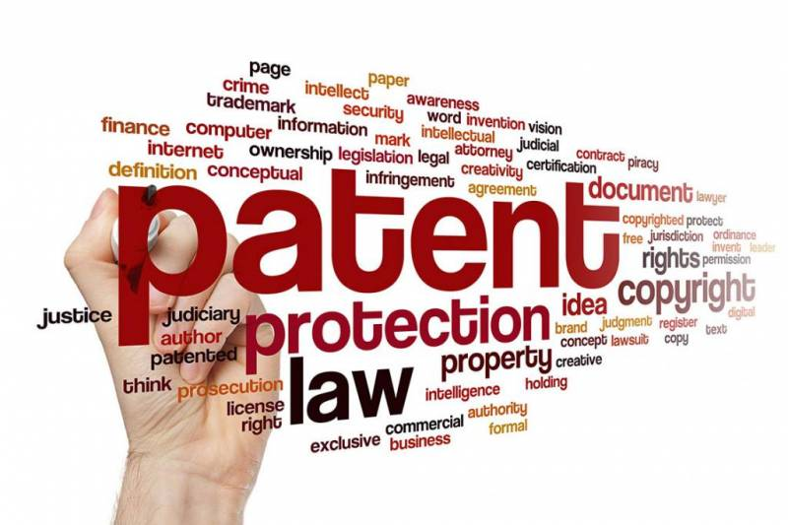
Под субъектами патентного права понимаются участники правоотношений, связанных с созданием, регистрацией и иным оформлением, использованием, защитой и охраной прав на объекты промышленной собственности.

Slide 6
Круг субъектов комплексных патентных отношений, без учета их отраслевого подразделения, выглядит следующим образом:
— авторы и соавторы объектов промышленной собственности;
— наследники и правопреемники авторов и соавторов;
— заявители и патентообладатели, владельцы товарного знака и права пользования наименованиями мест происхождения товаров, правообладатели топологий интегральных микросхем;
— наследники и иные правопреемники правообладателей всех объектов промышленной собственности и топологий интегральных микросхем;
— органы государственного управления общей компетенции;
— патентное ведомство (орган государственного управления в области правовой охраны прав на объекты промышленной собственности);
— организация по патентной экспертизе;
— патентная библиотека и организации по научно-технической информации;
— патентные подразделения предприятий и организаций;
— патентные поверенные, их бюро и конторы;
— общественная организации изобретателей и рационализаторов;
— ассоциация патентных поверенных.

Slide 7
Следующие две крупные группы субъектов можно обнаружить из классификации объектов интеллектуальной собственности. Как отмечалось выше, ст. 961 Особенной части ГК РК выделяет две группы объектов интеллектуальной собственности:
- результаты интеллектуальной творческой деятельности;
- средства индивидуализации участников гражданского оборота, товаров, работ или услуг.
Соответственно этим двум основным группам объектов можно выделить две группы субъектов, в них участвующих — субъекты отношений по поводу результатов творчества и субъекты отношений по поводу средств индивидуализации.

Slide 8
В дальнейшем внутри выделенных крупных групп классификация может идти по самым разным основаниям.
Например, физические лица могут быть разделены:
- по признаку гражданства — на граждан РК, граждан других государств и лиц без гражданства;
- по характеру объекта правоотношений — субъектов в области результатов интеллектуальной творческой деятельности и в области средств индивидуализации;
- по полноте правообладания — на обладающих неимущественными или имущественными правами, или теми и другими вместе;
- по признаку основных или производных прав — на первичных правообладателей, наследников и иных правопреемников.

Slide 9
Субъекты — юридические лица, участвующие в правоотношениях по поводу объектов интеллектуальной собственности, могут подразделяться в самом общем плане на государственные и негосударственные.

Slide 10
Государственные юридические лица могут быть в свою очередь разделены на государственные органы управления и государственные специализированные организации.
Негосударственные организации включают в себя в области патентного права фирмы и конторы патентных поверенных, Ассоциацию патентных поверенных Казахстана, Казахстанское общество изобретателей и рационализаторов.

Slide 11
Наиболее полно соавторство регламентируется Законом об авторском праве РК, ст. 10 которого устанавливает принципы соавторства, законодательно проецируемые далее на остальные объекты творчества. К таким принципам относятся: - наличие совместного труда двух или более лиц по созданию произведения; - творческий характер этого труда; - право на использование произведения в целом принадлежит соавторам совместно; - взаимоотношения между соавторами определяются соглашением между ними; - невозможность без достаточных оснований запрета использования произведения одним автором.

Slide 12
Центральной фигурой отношений по поводу любого объекта промышленной собственности является обладатель исключительного права на данный объект, являющегося по нашему законодательству только имущественным правом, а в отношении изобретения, полезной модели, промышленного образца, селекционного достижения, топологии интегральной микросхемы это — патентообладатель.

Slide 13
Итак, интеллектуальная собственность есть совокупность исключительных прав на результаты интеллектуальной деятельности, а также некоторые иные приравненные к ним объекты, в частности средства индивидуализации участников гражданского оборота и производимой ими продукции (работ, услуг). Патентное право является одним из четырех институтов данной подотрасли права. Оно регулирует имущественные, а также связанные с ними личные неимущественные отношения, возникающие в связи созданием и использованием изобретений, полезных моделей и промышленных образцов. Правовое регулирование связанных с этими тремя объектами общественных отношений осуществляется в государстве единым законодательным актом, а именно Патентным законом РК.

Slide 14
СПАСИБО ЗА ВНИМАНИЕ!

